Slide 1

RT030 - Sistema de Controlo de Pressão de Ar
Trabalho Laboratorial 2 – Sistemas e Controlo
Rafael Morgado 104277

Slide 2

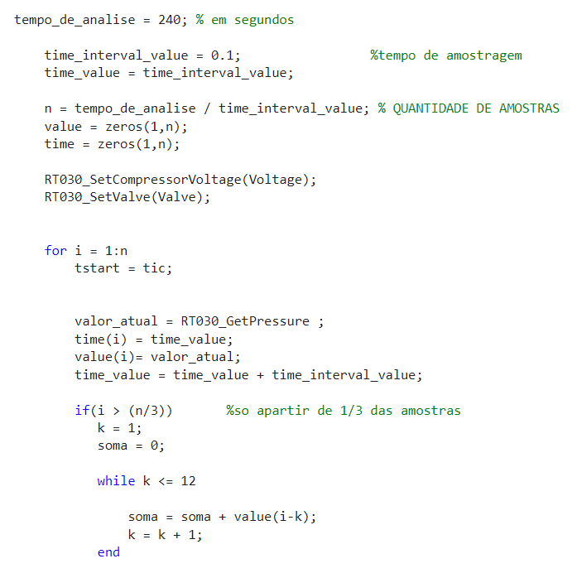
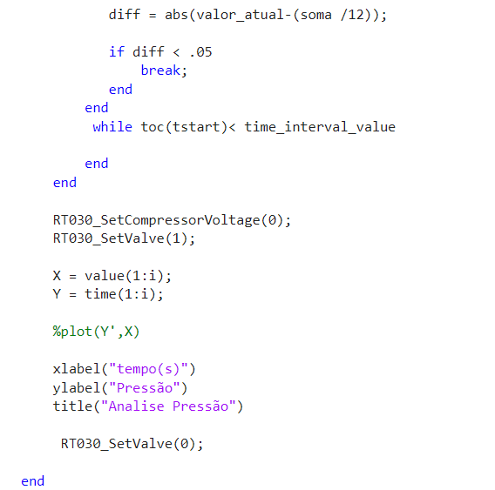
Função “RT030_RegisterPressure”

Slide 3
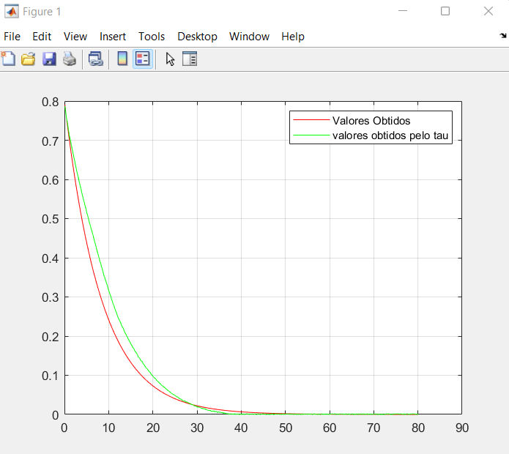
1. Análise do sistema RT030 em malha aberta
Pressão inicial = 0.8 bar
Voltagem inicial = 4.5 V

Slide 4
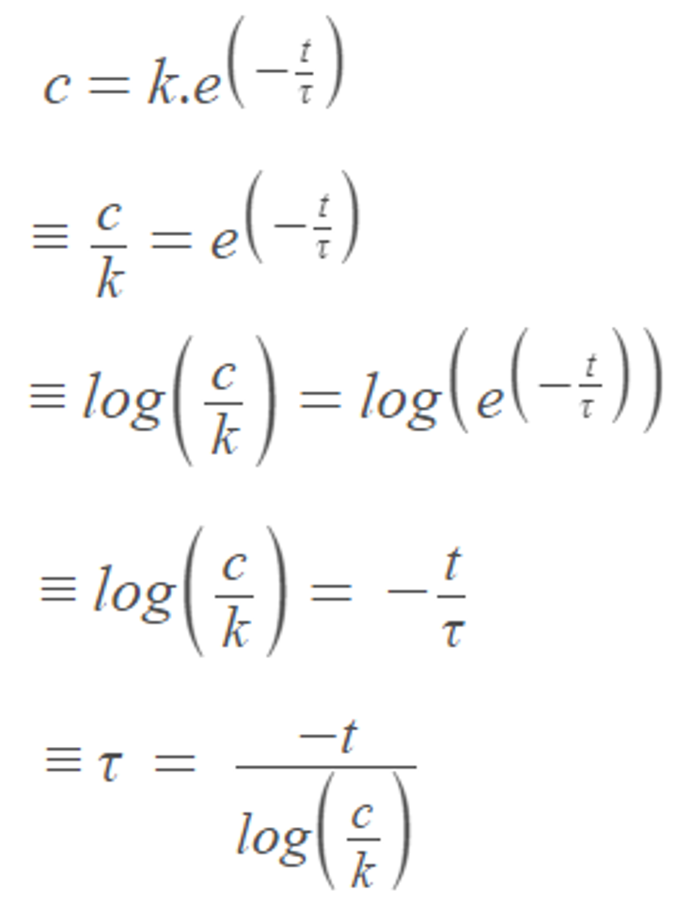
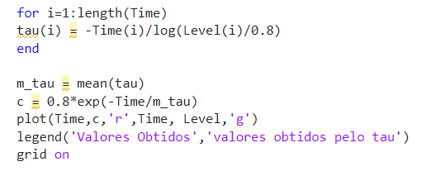



1.1 Cálculo da constante de tempo (tau)

Slide 5
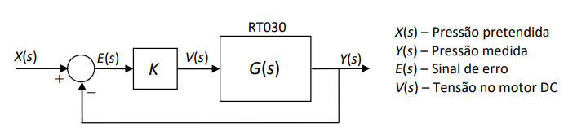
2. Análise do sistema RT030 em malha aberta
Recebe valor de K
Calcula o erro através do valor pretendido(x) e do valor medido (y)
Calcula a tensão através do erro e do K
Aplica essa tensão ao compressor e regista os valores
Esvaziamento da câmara

Slide 6
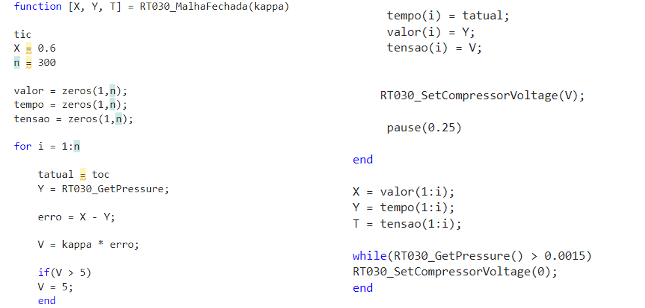
Função “RT030_MalhaFechada”

Slide 7
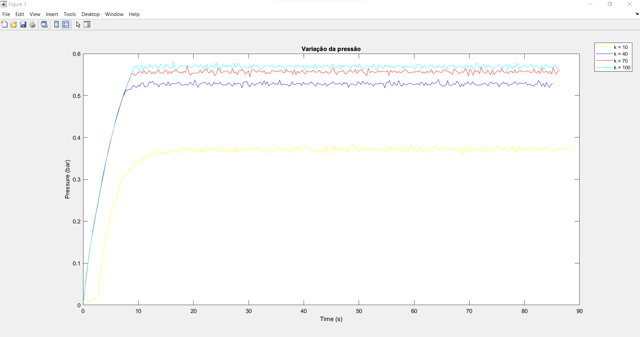
2.1 Evolução da pressão para diferentes valores de k
K = [10, 40, 70, 100]

Slide 8

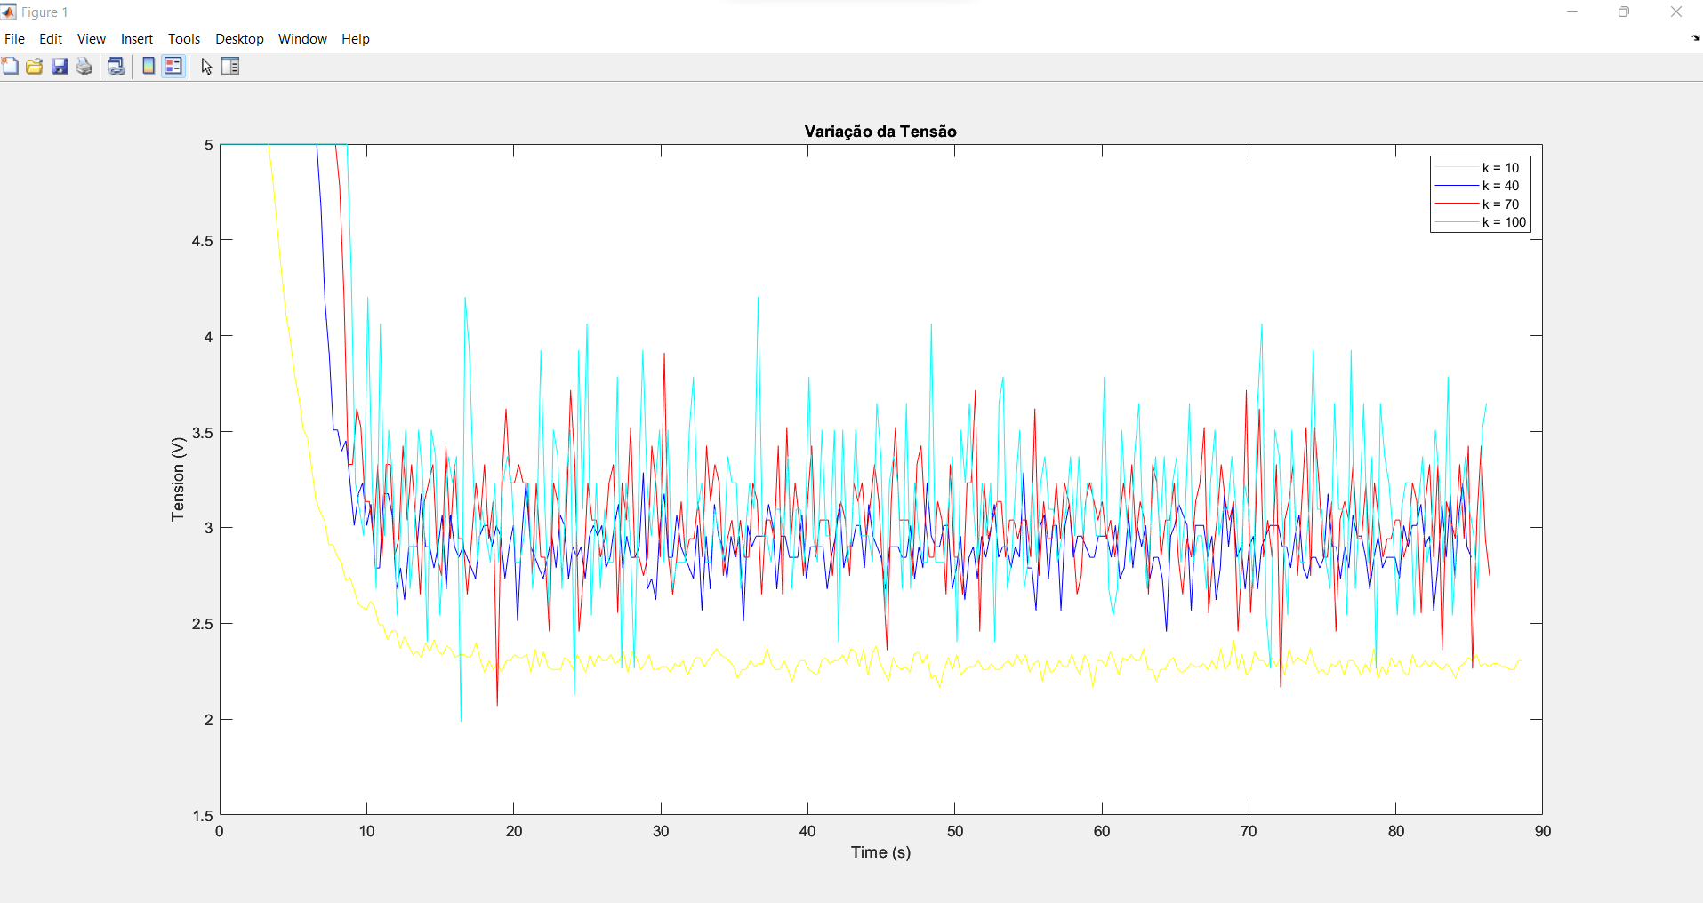
2.1 Evolução da Tensão para diferentes valores de k

Slide 9
2.2 Resposta do sistema em função do valor de k
Para valores da Pressão:
Para valores de k mais elevado concluímos que o sistema chega a um valor mais aproximado da pressão pretendida, neste caso 0,6 bar.
Para valores da Tensão:
Para valores de k mais elevado irá ocorrer uma variância mais brusca dos valores medidos da tensão.

